Slide 1
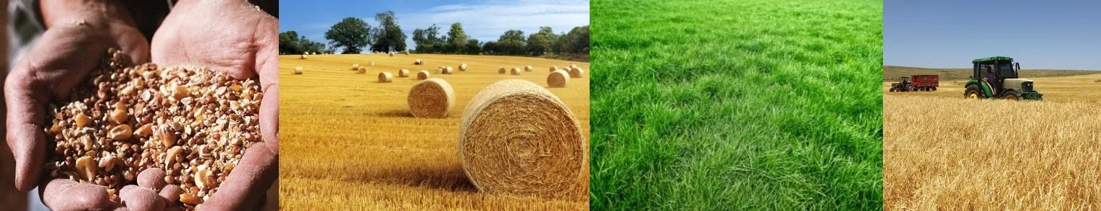
Тема урока :
Полевое кормопроизводство

Slide 2
Вопросы лекции:
1.Полевое кормопроизводство как отрасль сх производства, основные задачи
2.Характеристика основных форм полевого кормопроизводства (основное, поукосное, промежуточное)
3.Основное полевое кормопроизводство
4. Характеристика и использование видов кормовых культур, выращиваемых в основном полевом кормопроизводстве

Slide 3
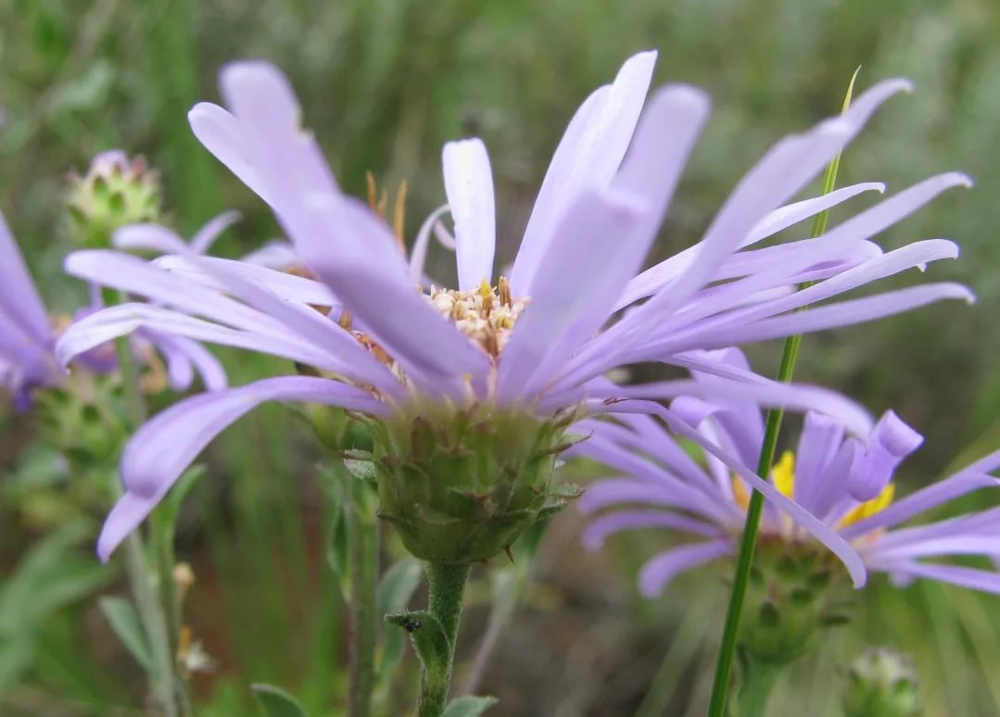
Полевое кормопроизводство как отрасль сх производства, основные задачи
Современное состояние и пути интенсификации Кормопроизводство -- важнейшая отрасль сельского хозяйства Российской Федерации, в т.ч. Республики Башкортостан, обеспечивающая животноводство всеми необходимыми и разнообразными (сочными, грубыми и др.) кормами, сбалансированными по белку макро- и микроэлементам. Оно обеспечивает создание стабильной и прочной кормовой базы.

Slide 4
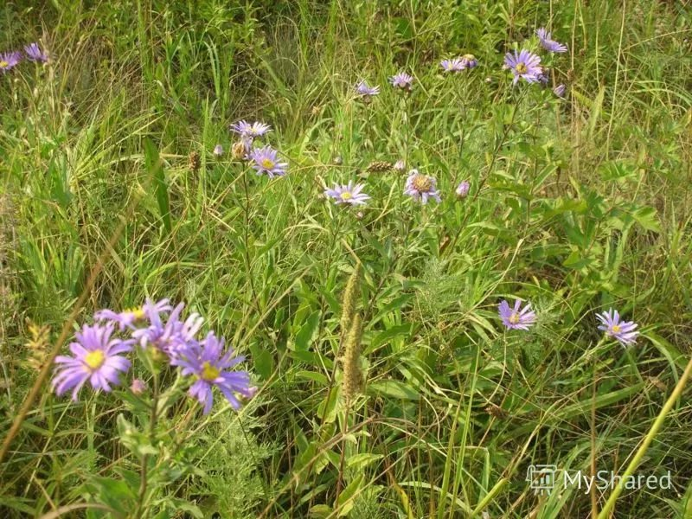
Полевое кормопроизводство
Решающее значение в современных условиях ведения сельского хозяйства имеет полевое кормопроизводство, в задачу которого входит разработка системы организационных мероприятий и технологических приемов, направленных на эффективное использование пашни для производства зеленого корма, силоса, сенажа, сена и концентрированных кормов. Для производства кормов используется 35,2% пашни (1,1 млн. га) и 3,4 млн. га естественных кормовых угодий.

Slide 5
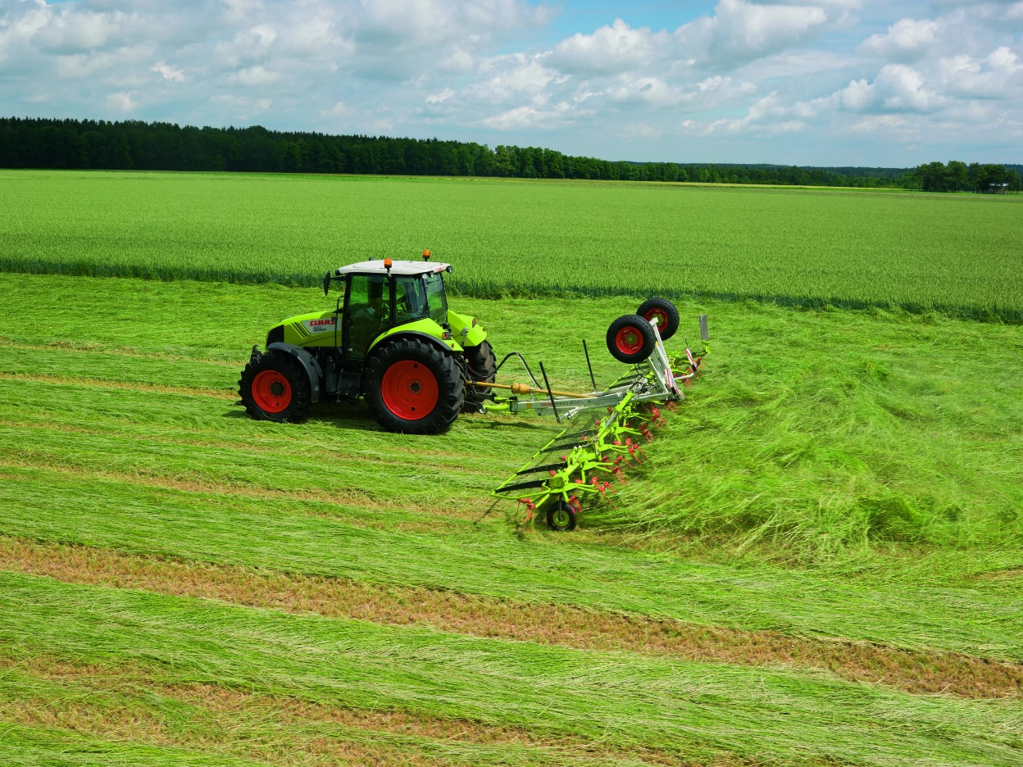
Полевое кормопроизводство
Основным источником производства кормов в хозяйствах республики является полевое кормопроизводство, где заготавливается 70-80% кормов от валового их производства. Существенным резервом увеличения производства высокобелковых кормов на ближайший период является рапс Важным направлением интенсификации возделывания однолетних трав должно стать совершенствование структуры их посевных площадей за счет увеличения посевов злаково-бобовых смесей. Проводится расширение площадей под посевами засухоустойчивых культур - суданской травы, сорго-суданкового гибрида, кормового рапса, могара как в одновидовых, так и в смеси с яровой викой, кормовым горохом.

Slide 6
Характеристика основных форм полевого кормопроизводства (основное, поукосное, промежуточное)
В повышении интенсивности полевого кормоп-ва, высокоэффективном использовании земель, получении максимального количества кормов с каждого гектара пашни существенное значение имеют промежуточные посевы -- озимые, подсевные, поукосные, пожнивные, позволяющих полнее использовать агроклиматические условия и в сочетании с основными посевами получать с одного поля в год, в зависимости от зоны, 40-50 ц корм. ед. с 1 га (несколько урожаев с одного поля в год).

Slide 7
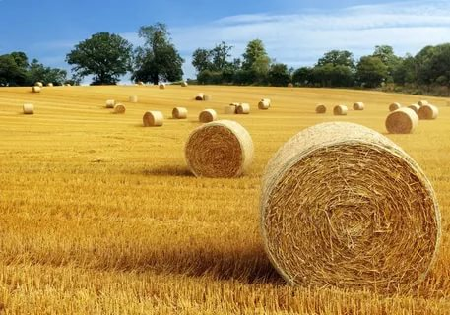
Поукосные промежуточные
Поукосные промежуточные - это культуры, которые высеваются после уборки однолетних трав на зеленую массу. Урожай наращивают к осени и убираются. В качестве поукосных могут использоваться бобово-злаковые и крестоцветно-злаковые смеси (вика-овес, пелюшка-овес, редька масличная, горчица белая, люпин.

Slide 8
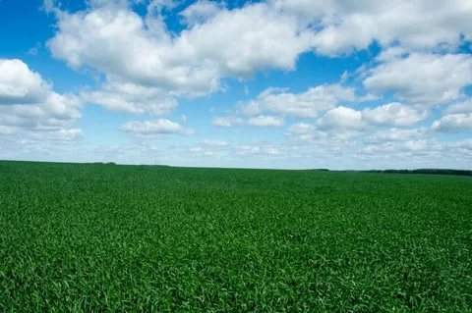
Подсевные промеж
Подсевные промеж - это культуры, которые подсеваются под основные культуры, а наращивают урожай и убираются после их уборки в этом же году. В качестве подсевных культур может использоваться сераделла, подсеваемая под озимые зерновые. На торфяно-болотных почвах используется райграс однолетний, подсеваемый под однолетние травы на з корм.

Slide 9
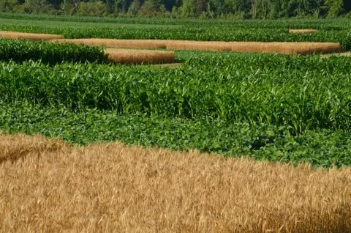
Пожнивные промеж
Пожнивные промеж - это культуры, которые высеваются после уборки рано убираемых зерновых культур, наращивают урожай и убираются в этом же году (высеваются после чего-то сжатого).

Slide 10
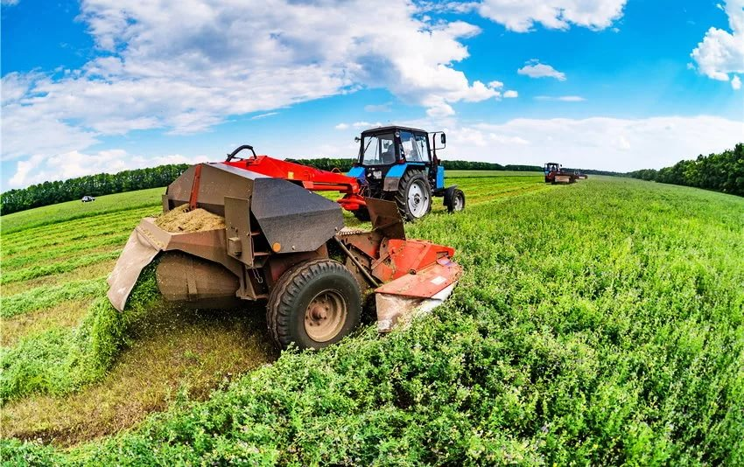
Основное полевое кормопроизводство
Яровые, озимые и многолетние кормовые культуры. основные- культуры, высеваемые после уборки озимых промежуточных посевов в севообороте. Видовой состав культур для такого посева весьма разнообразен и меняется в зависимости от природно-климатических зон. Основные посевы кормовых культур при правильной агротехнике формируют достаточно высокие урожаи, их используют на зеленый корм, сено, силос и другие корма. Различают яровые, озимые однолетние, дву-или многолетние.

Slide 11
4. Характеристика и использование видов кормовых культур, выращиваемых в основном полевом кормопроизводстве
Основные культуры, высеваемые после уборки озимых промежуточных посевов в севообороте. Видовой состав культур для такого посева весьма разнообразен и меняется в зависимости от природно-климатических зон. Широкое распространение имеют смешанные посевы теплолюбивых культур с холодостойкими, злаковых культур с бобовыми, что повышает устойчивость по годам и и качество получаемого корма. К основным силосным культурам относятся кукуруза, подсолнечник, сорго, суданская трава, амарант метельчатый, топинамбур. Эти культуры имеют высокие кормовые достоинства и хозяйственную ценность. К основным однолетним бобовым и злаковым травам относят вику яровую, озимую, суд траву, могар, чумизу, райграс однолетний, вика+овес, вика+горох. Вику используют на зеленый корм, трав.муку, сено, сенаж, силос, суд траву на зеленый корм, силос, сено,сенаж, могар на сено, сенаж, силос, фуражное зерно, а также выпас, чумизу на зерно, сено, зел корм,райграс зел корм и сено.

Slide 12
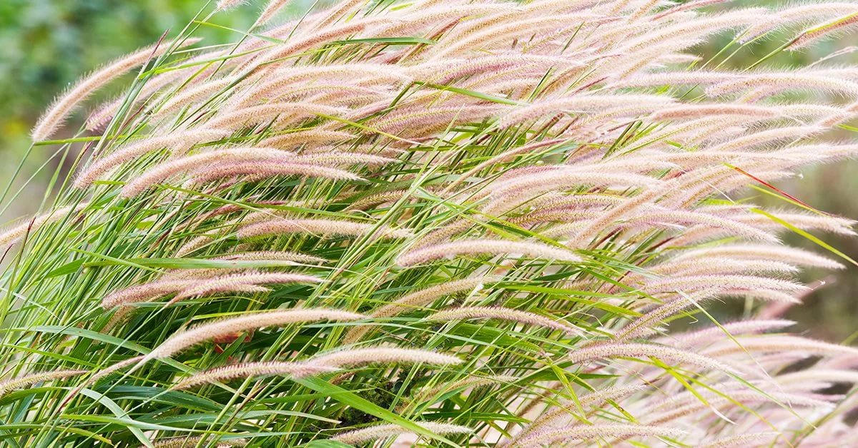
Спасибо за внимание!!!!

